Slide 1
Peeria Pilot
Rob Timmermans, klaas van veen, Erik van der Giessen, Bernd Rietberg
Reconcept, Aarnoud Boels, enno van der laan, anna verkade, Eric mazur,

Slide 2
Het idee
Elkaar feedback geven
Op basis van foto’s
Zo simpel mogelijk
Meer inzicht voor de docent & Meer leren voor de leerling
Oefening!

Slide 3
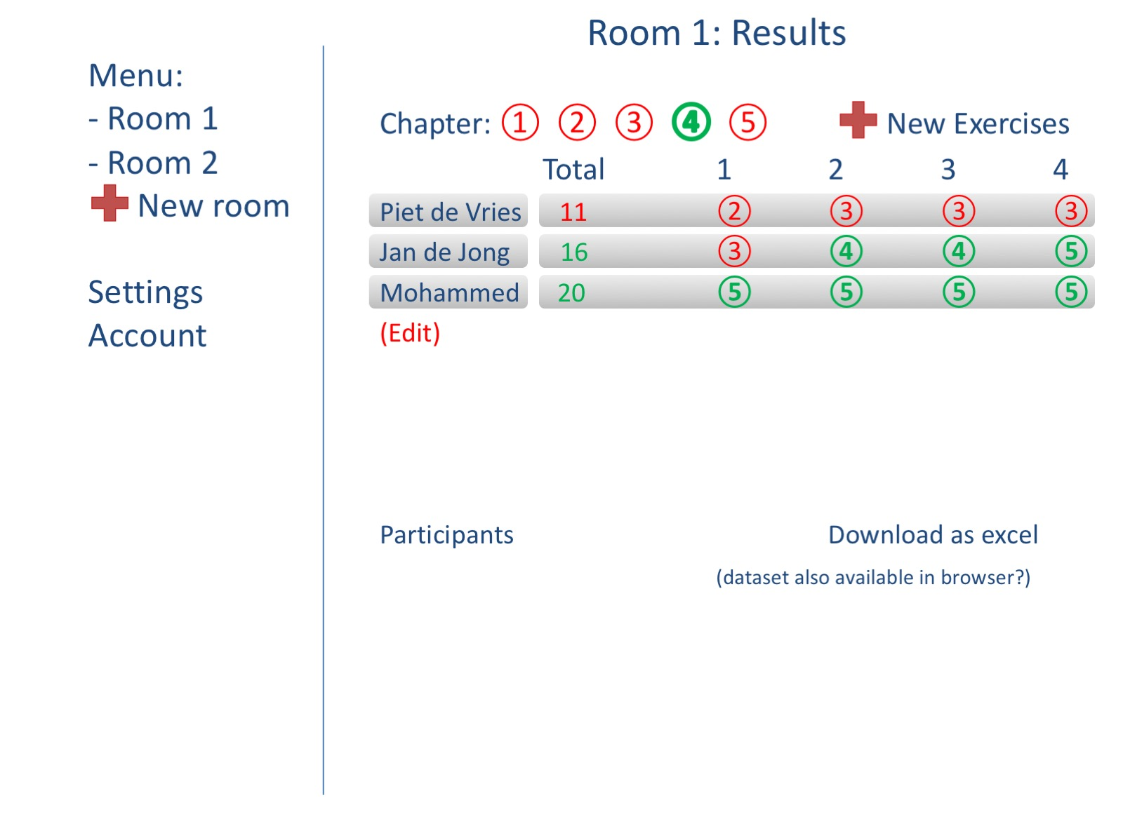
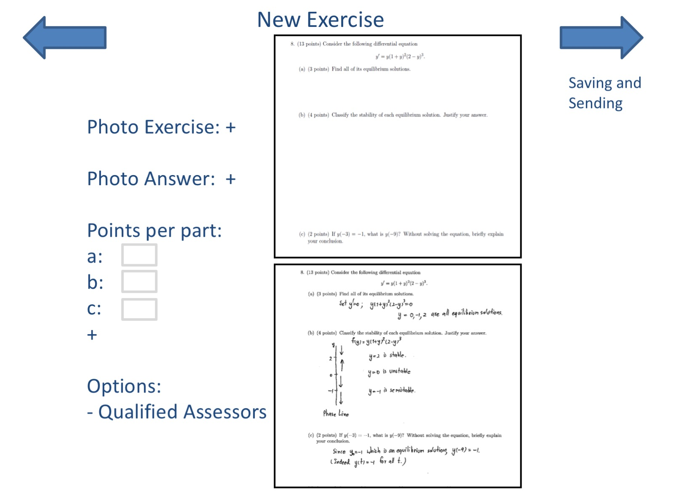
How far we’ve come…

Slide 4
Voordelen app
Feedback geven verhoogd leerrendement
Data-based learning en Differentiatie
Digitaal, interactiever en leuker

Slide 6
Pilot: Opzet
1 Onafhankelijke middelbare school – afstudeeronderzoek van Aarnoud Boels
1 pilot middelbare school – Bernd Rietberg
1 pilot RuG in het vak Solid Mechanics – prof. Van der Giessen

Slide 7
Pilot: resultaten
Vragen | Gemiddelde score (1-7)
 | VWO 4 (14 leerlingen)
Hoeveel motiveert de App je bij het maken van opdrachten? | 6,1
Zou je de App aanraden om te blijven gebruiken als deze nog verbeterd zou worden? | 5,9
Vragen | Gemiddelde score (1-7)
 | Solid Mechanics studenten (14 studenten)
Leer je beter door het gebruik van de App bij het maken van een opdracht? | 5,3
Zou je de App aanraden om te blijven gebruiken als deze nog verbeterd zou worden? | 5,8

Slide 8
Pilot: Open vragen
Leerlingen:
  Over het algemeen positief, verbeteringen vooral technisch
Positieve kanten van de app:
  Dat je achteraf een diep begrip hebt van de opdracht. (RuG)
  Dat je met de stof bezig gaat. (RuG)
Docenten:
  Algemeen positief, verbeterpunten mogelijk. (komt straks)
  Hoger leerrendement (Giessen, Janssen)
  Interactiever

Slide 9
Volgend semester: van pilot naar product
Peeria gebruiksklaar maken
  Ontwikkelingen doorvoeren
  Verbeteringen toepassing van de app doorvoeren in de nieuwe pilot
5 vakken organiseren:
  Helpen met nieuwe opzet en visie van toepassing van de app
  Nieuw onderzoek: van tool naar revolutionair onderwijs

